Slide 1
Le « Fonds COUTOT »
GENEASERVICE
http://www.geneaservice.com

Slide 2
Historique
1895 : Amédée COUTOT, crée une des premières Etude de généalogie. Il rassemble et classe les publications de mariages de l'ancienne Seine. Il donne naissance au plus important fonds documentaire privé dédié à la recherche généalogique en France.
1924 : Maurice COUTOT reprend l'Etude de son père.
Il continue la mise à jour des archives de l'Etude et achète les fichiers de ses confrères prenant leur retraite.
1972 : La société ARFIDO (ARchives FIduciaires et DOcumentaires) est constituée . Elle ouvre ses archives aux autres études de généalogie successorale.
2004 : ARFIDO lance GeneaService, un service de recherche à distance.
Accessible à tous les généalogistes professionnels et aux particuliers passionnés de généalogie. La numérisation et l'indexation des fiches sont lancées.
Mi 2005 : Mise en ligne de la première série en consultation directe sur le site.
Janvier 2010 : Près de 70 millions de fiches ont été numérisées.
2015 : Le programme d'indexation est toujours en cours.
De nouvelles séries sont régulièrement mises en ligne

Slide 3
Maurice COUTOT (10/01/1901 – 08/03/1985) Avocat et homme de lettres, grand amateur d’art, il reste une grande figure de la généalogie
Il dirige l’étude de généalogie de 1924 à 1974. Visionnaire, il va développer au cours de ces 50 ans, des archives qui constituent un outil de travail efficace.
C’est ce fonds d’archives qui est accessible à travers Geneaservice. Il constitue le plus grand fonds d’archives privées en France.
On trouve également sur ce site divers articles traitant du métier de généalogiste professionnel, ainsi que quelques anecdotes sur les surprises qui attendent le « chercheur d’ancêtres ».

Slide 4
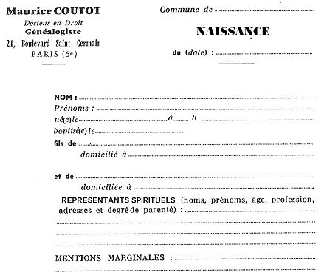
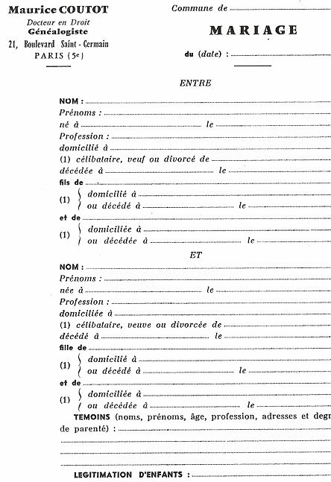
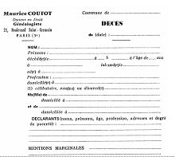
Outils d’aide à la recherche : Fiches de saisie manuelle …

Slide 5
Quel est l’intérêt de ce site pour nos recherches :
Trouver plus vite : le mode de classement peut permettre d’identifier le lieu et la date d’un acte, et donc de savoir où le chercher aux Archives Départementales.
Travailler en ligne sur des bases diverses :
. Explorer les publications de mariage de Paris et de sa région entre 1860 et 1930.
. Rechercher dans l’état civil reconstitué (1 150 000 fiches) pour 1798 – 1859.
. Explorer les faire-part de décès (1893 – 1917 pour Paris et 1860 – 1912 pour la proche banlieue).
. Consulter les archives électorales de Paris et quelques grandes villes de France entre 1900 et 1932.
. Accéder à des bases partielles ( cartes d’alimentation de Reims, Optants d’Alsace- Lorraine, archives de la Salpêtrière (1848 – 1890), état civil de Marseille (1700 – 1722), d’Angers (1789 – 1920), archives du sud-est ….).
Principal défaut : les informations sont payantes !

Slide 6
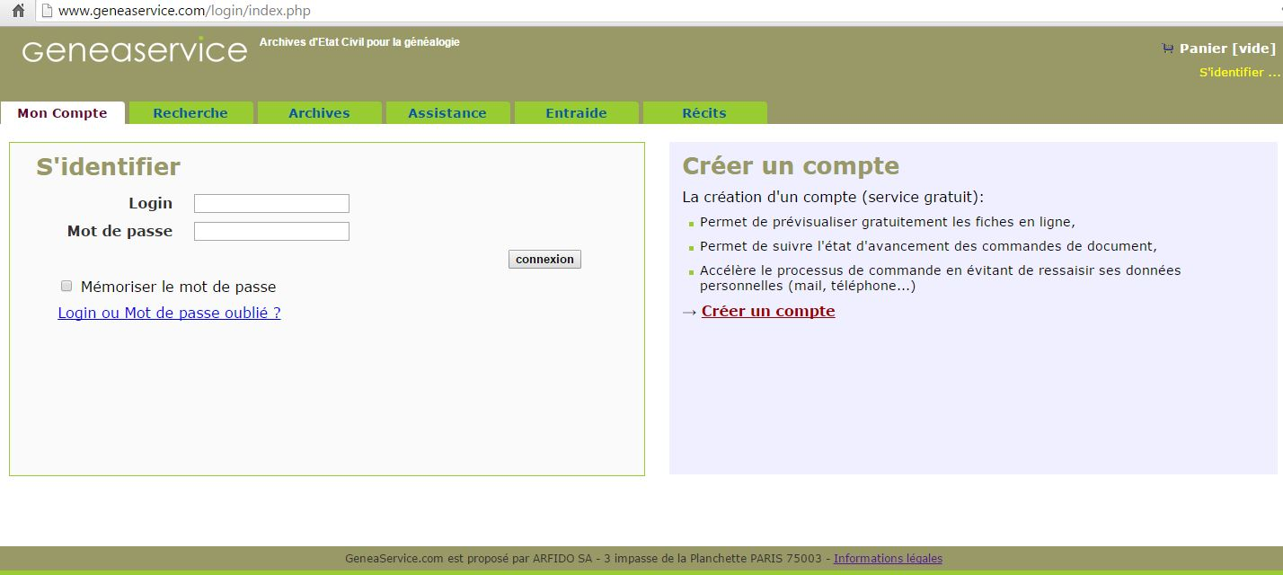
Page d’accueil du site GENEASERVICE http://www.geneaservice.com

Slide 7
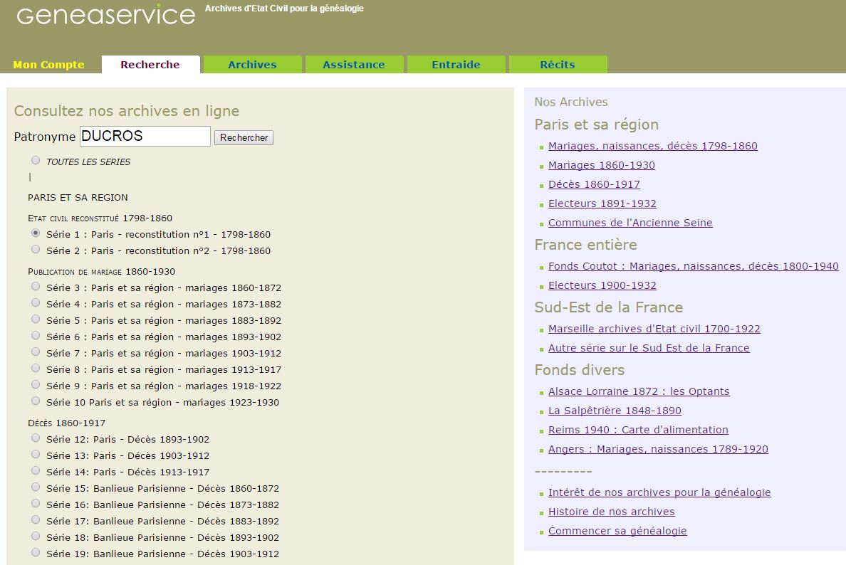
Page recherche du site GENEASERVICE http://www.geneaservice.com

Slide 8
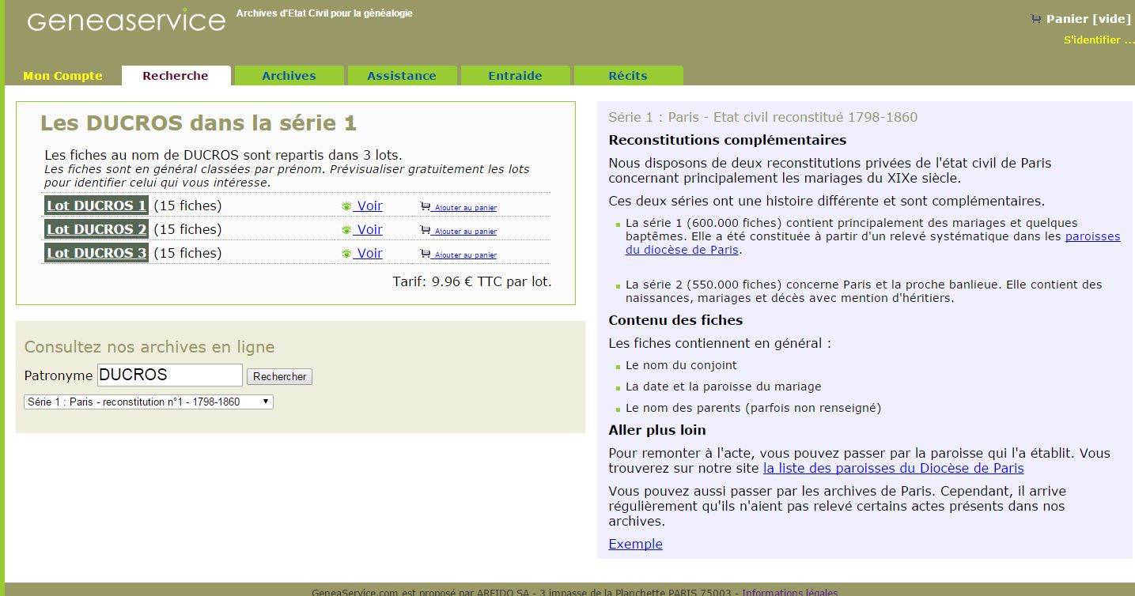
Page « réponse » du site GENEASERVICE http://www.geneaservice.com

Slide 9
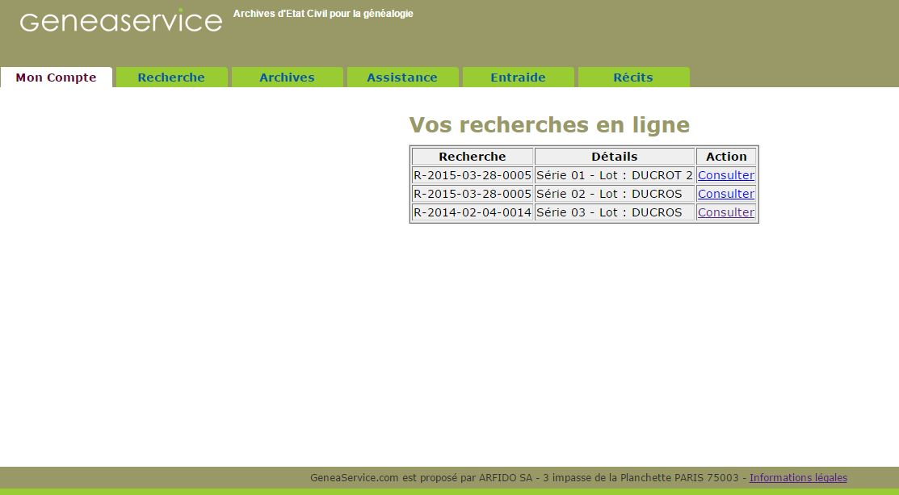
Page « panier » du site GENEASERVICE http://www.geneaservice.com

Slide 10
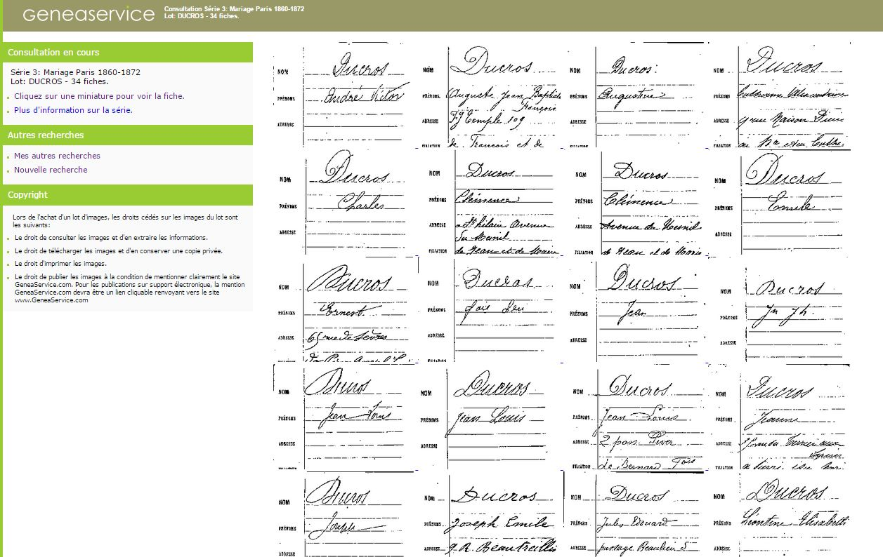
Page « aperçu » du site GENEASERVICE http://www.geneaservice.com

Slide 11
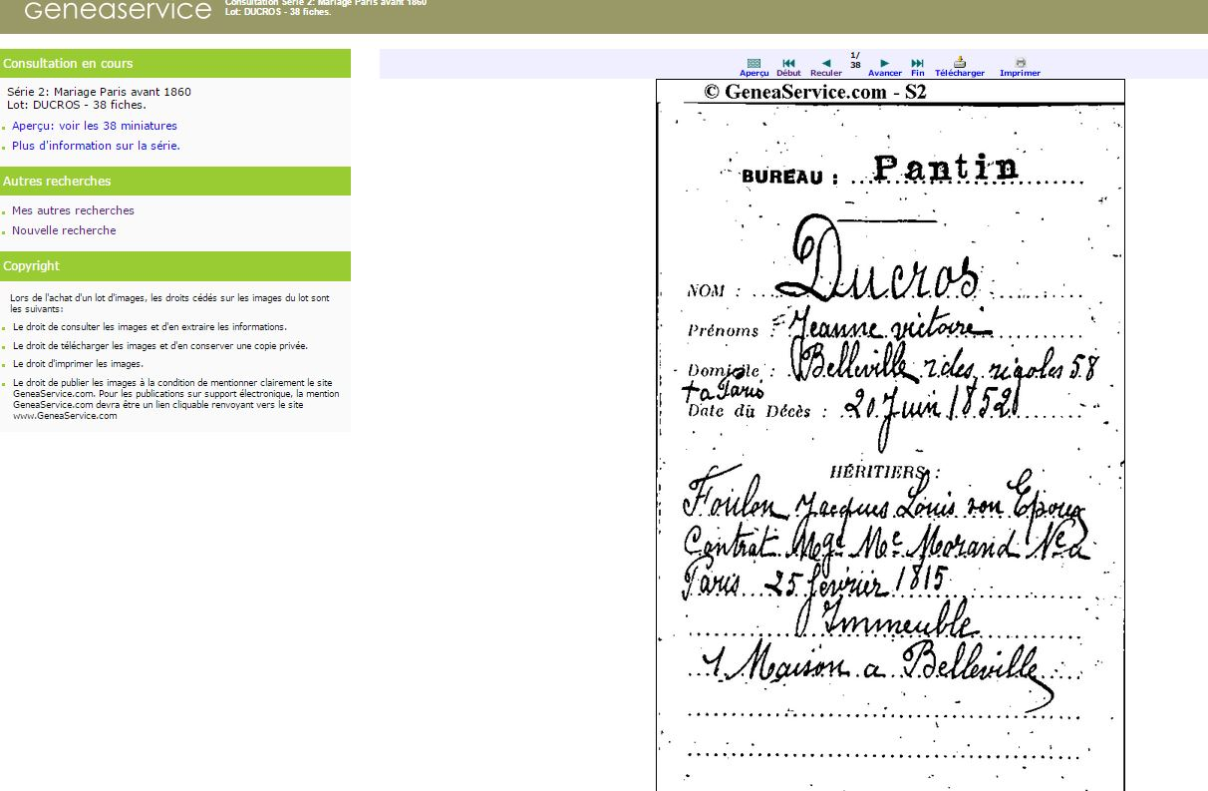
Page « consultation » du site GENEASERVICE http://www.geneaservice.com

Slide 12
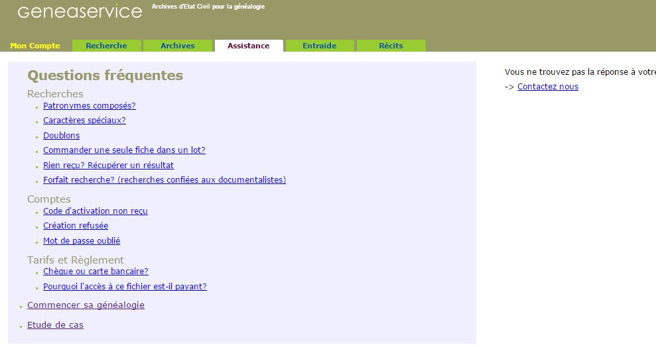
Page « d’assistance » du site GENEASERVICE http://www.geneaservice.com

Slide 13
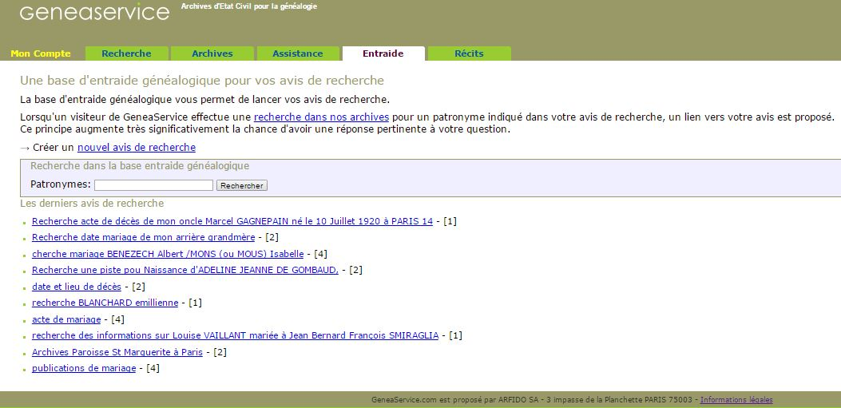
Page d’entraide du site GENEASERVICE http://www.geneaservice.com

Slide 14
Autres moyens d’accès aux informations
Les fiches, propriétés de Geneaservice, sont également accessibles sur d’autres sites :
Ancestry.fr a indexé et mis en ligne une collection contenant 13 millions de noms, baptisée Paris & Ancienne Seine 1700-1907. Les informations sont réservées à leurs abonnés.
Genealogie.com et Notre Famille.com fournissent également des informations à leurs abonnés.
GeneaNet, qui est de longue date partenaire de Geneaservice, héberge et met à disposition les fiches à l’unité (à un tarif élevé : 35 points, soit 3,50 € la fiche).

